Slide 1
Outline
Problema da risolvere
Soluzione proposta
Design
Algoritmo
Risultati

Slide 2
Problema da risolvere
Creare un sistema software che fosse in grado di fornire informazioni riguardo la condizione del traffico delle strade.
Gestire la grande mole di dati e di richieste utente in modo efficiente.
Gestire l’eterogeneità dei dispositivi che sono fonte di dati.

Slide 3
Richieste Utente
Il sistema è stato progettato in ordine di rispondere alle seguenti necessità informative:
  Data una strada, conoscere la sua velocità media attuale
  Data la propria posizione, fornire le informazioni del traffico su tutte le strade limitrofe

Slide 4
Soluzione Proposta
Divisione logica della città in sezioni, in modo tale da sfruttare al meglio un approccio di Fog Computing.
Data Stream Processing per la gestione delle grandi moli di dati.
Alto disaccopiamento rispetto ai dispositivi supportati.

Slide 5
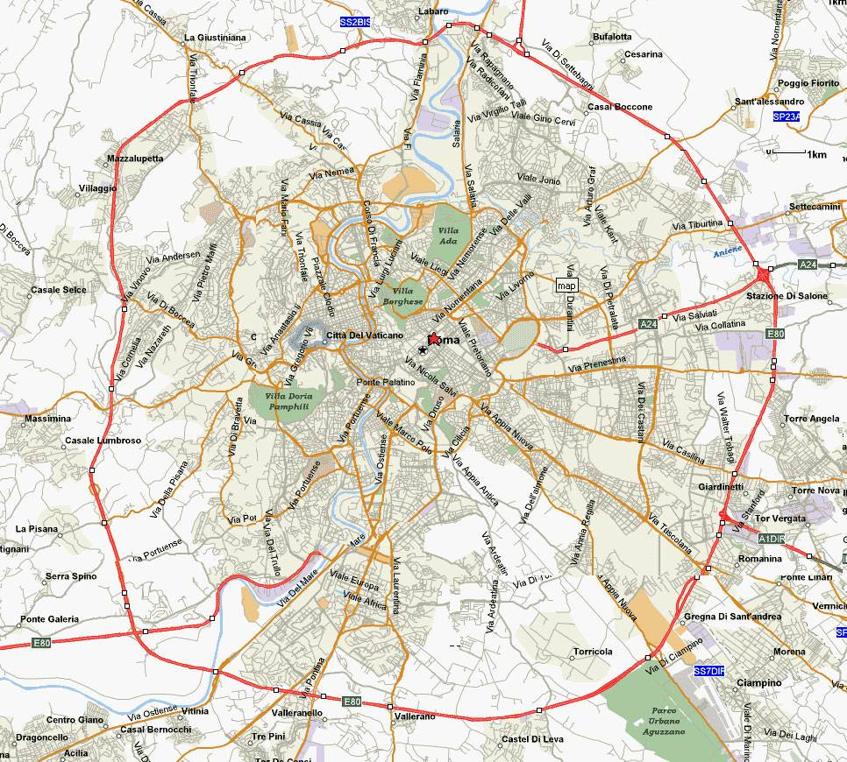

Slide 6
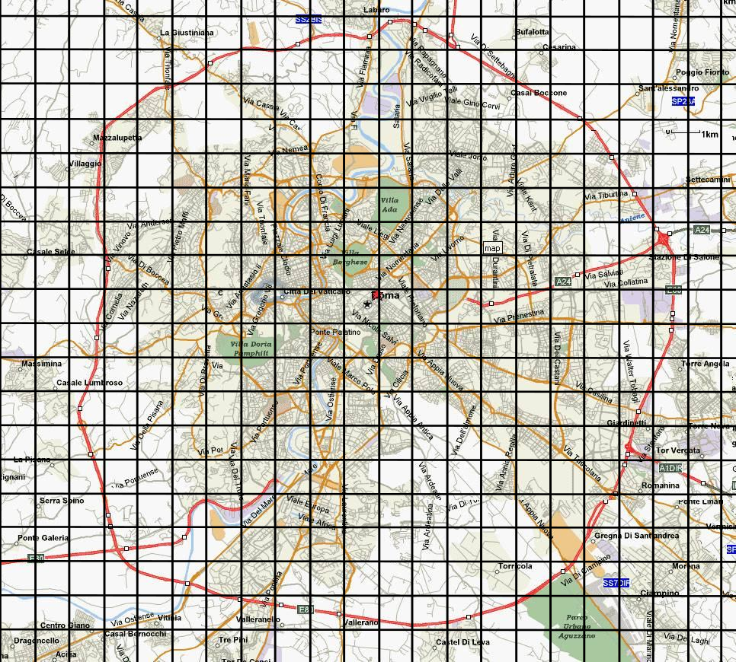

Slide 7
Soluzione Proposta
Per sfruttare al meglio il paradigma del Fog Computing, si è voluto fare in modo che ogni sezione fosse sotto la responsabilità di un opportuno nodo dell’applicazione.
Ogni utente fornisce e richiede dati al nodo più vicino responsabile della sezione di appartenenza:
  Riduzione della latenza di comunicazione
  Riduzione della latenza operazionale favorendo l’utilizzo di dati in cache

Slide 8
Soluzione Proposta
Il sistema si preoccupa in prima battuta di ricreare la topologia della rete stradale di Roma.
Successivamente è quindi possibile fare analisi:
  Riconoscimento delle strade
  Processamento dei dati relativi alla velocità.
Il sistema si compone allora di due moduli software:
  Creazione Topologia
  Processamento delle velocità.

Slide 9
Soluzione Proposta
Per la creazione della topologia si è deciso di suddividere ogni sezione in ulteriori sottosezioni.
Ogni sottosezione è quindi trattata come un nodo appartenente ad un grafo.

Slide 10
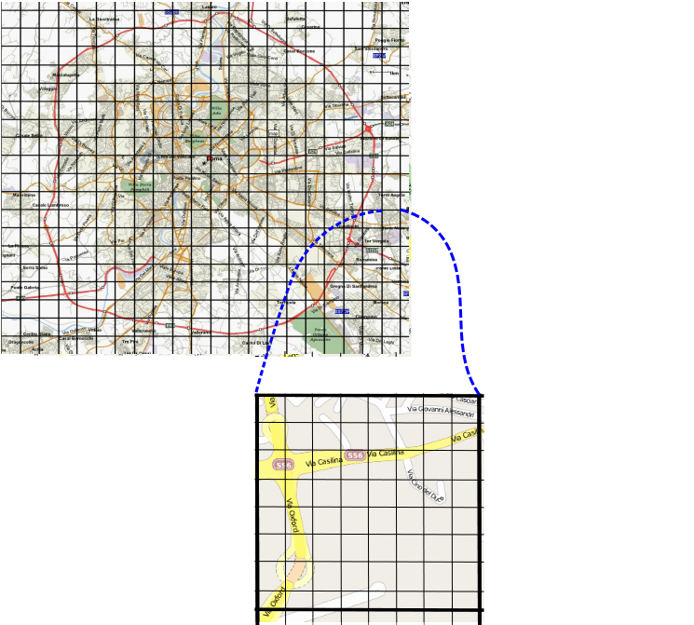

Slide 11
Soluzione Proposta
Ogni utente invia i dati relativi al proprio spostamento: questo viene espresso sotto forma di una coppia di coordinate rappresentanti le singole sottosezioni tra cui si transisce.
Il sistema aggiunge un arco tra i due corrispettivi nodi.

Slide 12
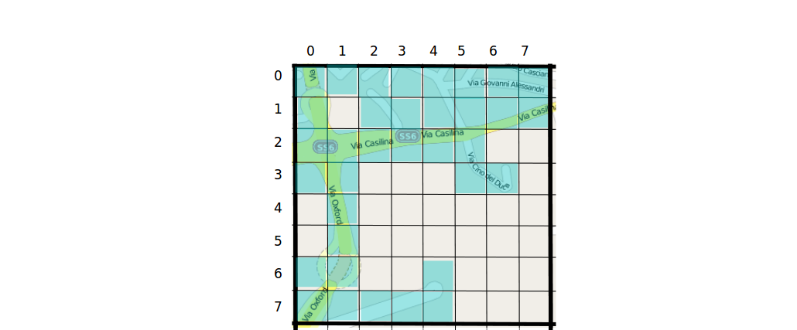

Slide 13
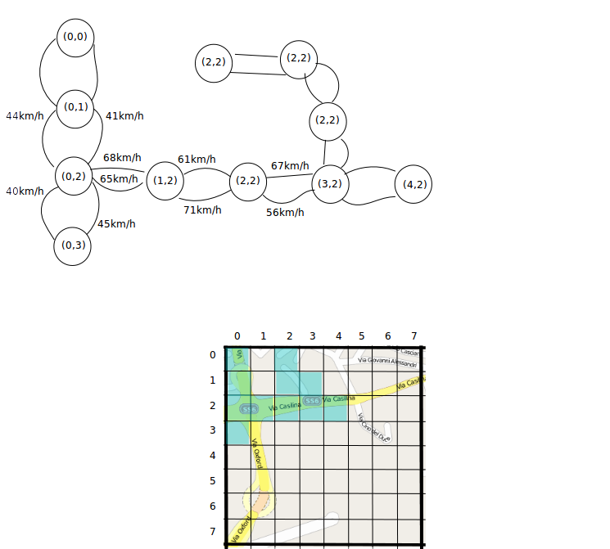

Slide 14
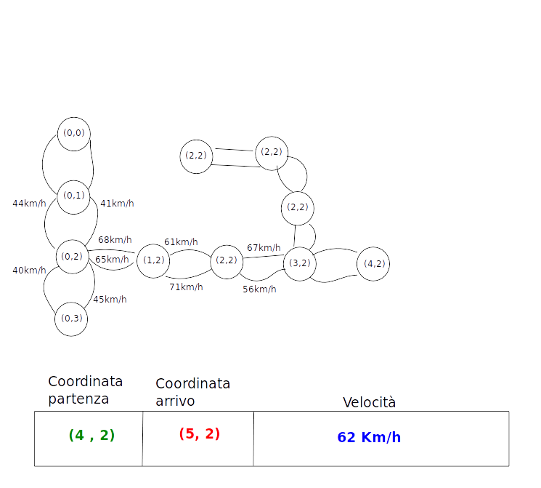

Slide 15
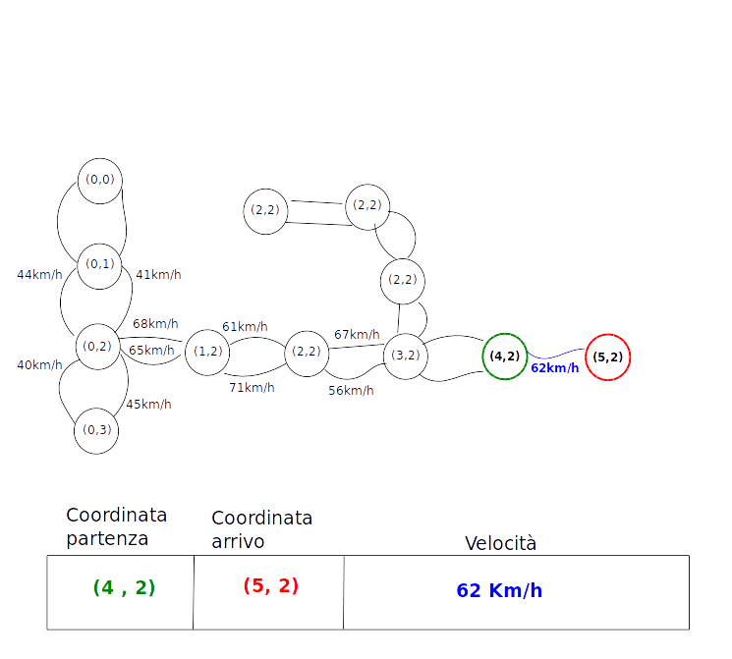

Slide 16
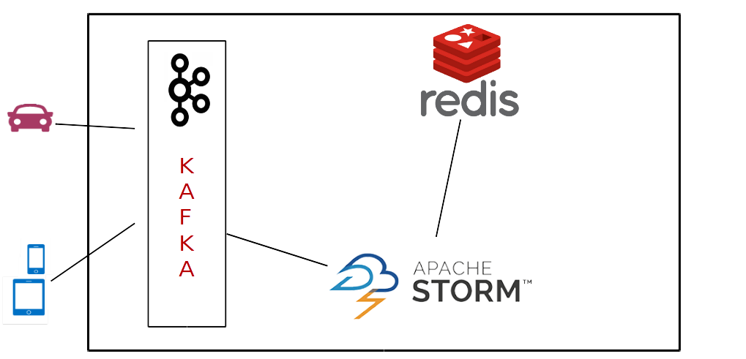
Design

Slide 17
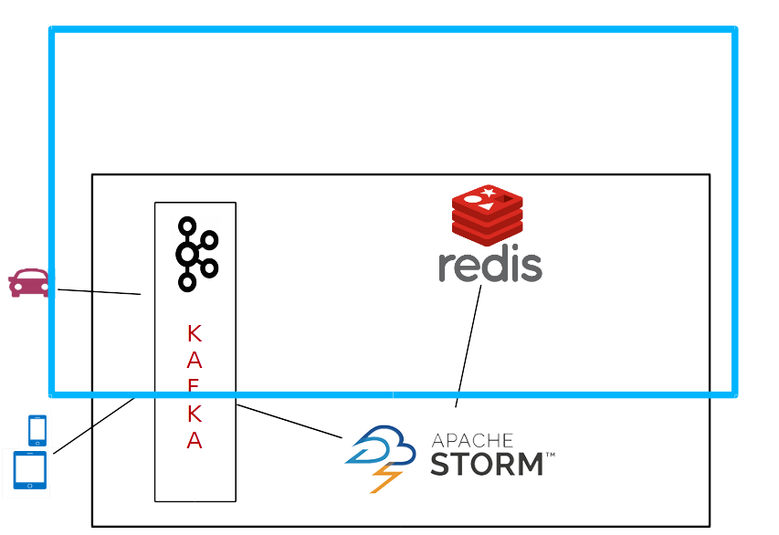
Design

Slide 18
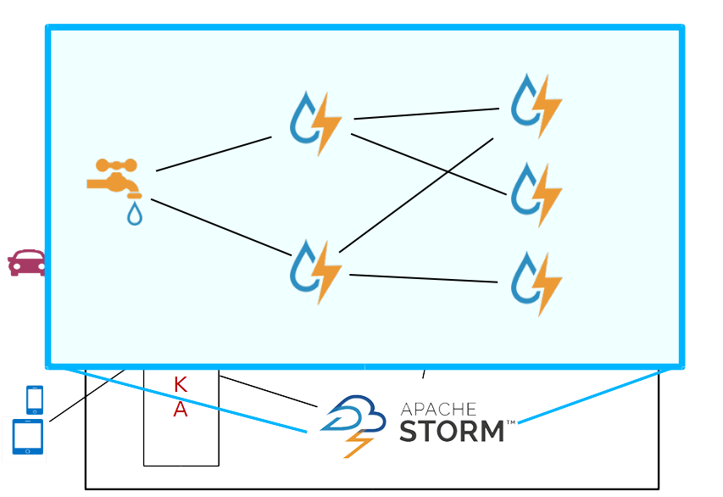
Design

Slide 19
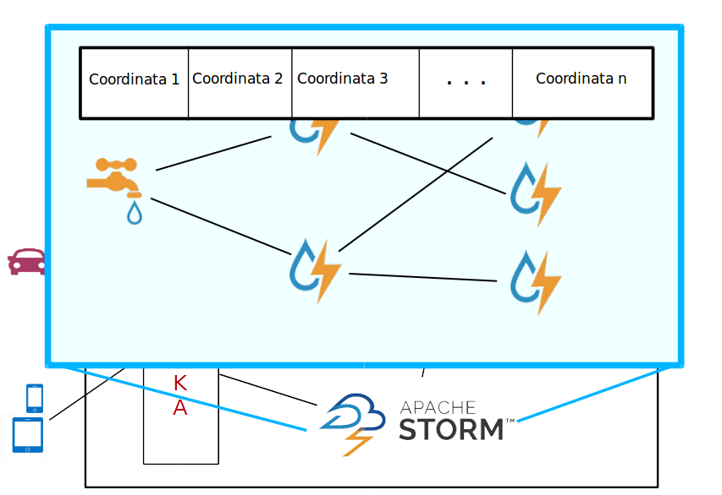
Design

Slide 20
Algoritmo Creazione Strade
È eseguito da una componente Application Initializer appositamente creata ed indipendente dai due moduli di processamento.
A partire dai risultati ottenuti dal modulo di raccolta delle informazioni, è in grado di processare i dati relativi ai nodi e agli archi a loro associati per riconoscere le strade con cui il secondo modulo dovrà lavorare.
L’idea base su cui si basa l’algoritmo risiede nella suddivisione dei nodi in due categorie:
  Transizione
  Incrocio

Slide 21
Algoritmo Creazione Strade
Per ogni nodo x:
  If (isCrossroad(x)){
    Per ogni arco v di x
      definisci la chiave StreetKey k della strada
      identifyStreet(x, v, k)
  }else{
    putInStandBy(x)
  }
Per ogni nodo y in StandbyList{
  if( notProcessed(y)
    identifyStreet(y)
}

Slide 22
Algoritmo Creazione Strade
identifyStreet(Nodo x, Arco v, StreetKey k){
  marca x come processed
  marca v con la chiave della strada k
  Nodo y = getArrivalNode(v)
  if ( isCrossRoad(y) ){
    return
  }else{
    Prendi da y l’arco w che mi fa muovere in avanti
    IdentifyStreet(y, w, k)
  }
}

Slide 23
Algoritmo Creazione Strade
I risultati prodotti da ApplicationInitializer vengono quindi resi persistenti su Redis in modo da poter essere utilizzati dal secondo modulo del sistema
Il salvataggio dei dati avviene quindi su due livelli
  In una tabella specifica sono salvati gli archi in associazione alla chiave della strada a cui appartengono
  In una ulteriore tabella sono salvate le strade tramite le proprie chiavi ed il valore della velocità relativa impostata ad un valore di default

Slide 24
Soluzione Proposta (2 modulo)
Avendo a disposizione la rete stradale, è possibile riconoscere a partire dall’arco inviato al sistema la strada di appartenenza.
Prendendo l’informazione della velocità rilevata su singolo arco, viene dunque aggiornata la velocità della strada sfruttando un meccanismo di media pesata.

Slide 25
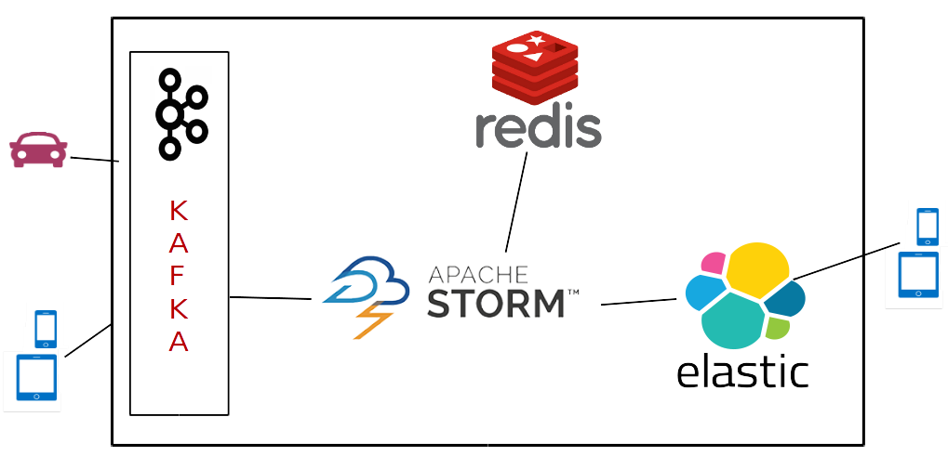
Design (2 modulo)

Slide 26
Query Elastic Search
Permette di rispondere alle seguenti query:
  Dato ID della strada, fornire la velocità media ad essa allegata.
  Dato un arco, restituire la strada di appartenenza e dunque anche la sua velocità.
  Data la coordinata di una sezione, fornire le informazioni riguardo a tutte le strade che la compongono.

Slide 27
Risultati

Slide 28
Risultati

